Slide 1
Науковий гурток АГРАРНИХ ТЕХНОЛОГІЙ ТА ЛІСОВОГО ГОСПОДАРСТВА

Slide 2
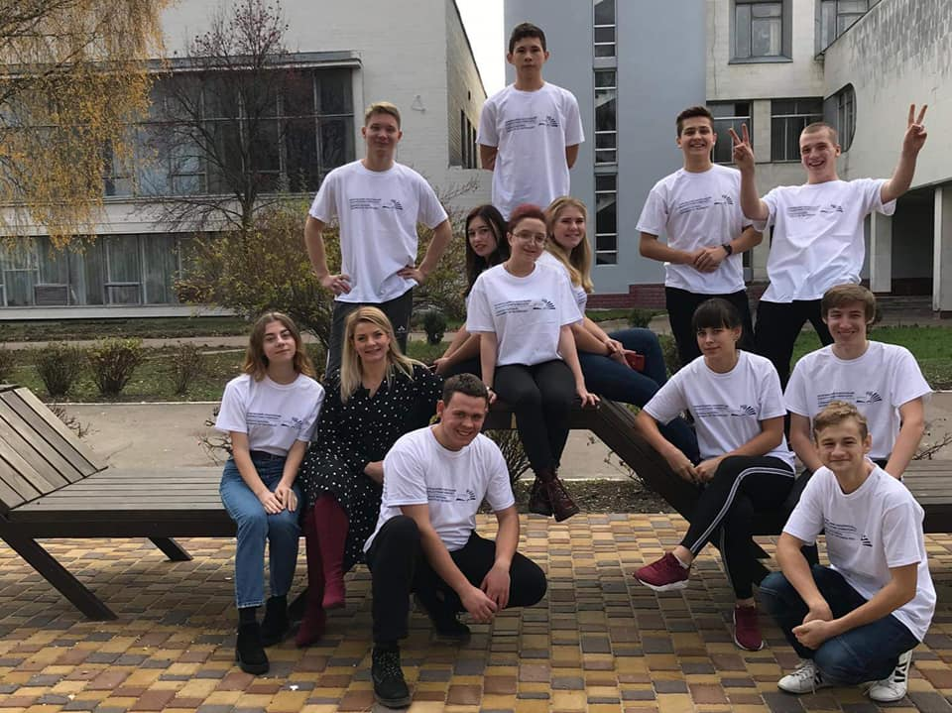
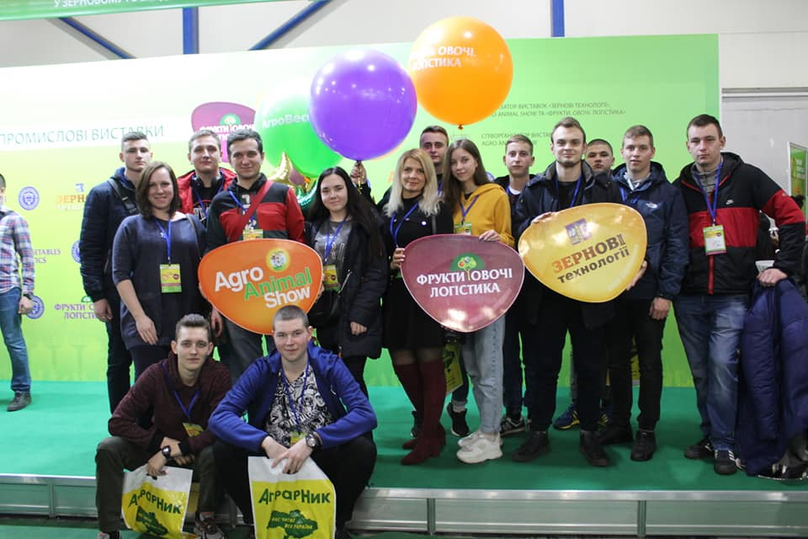
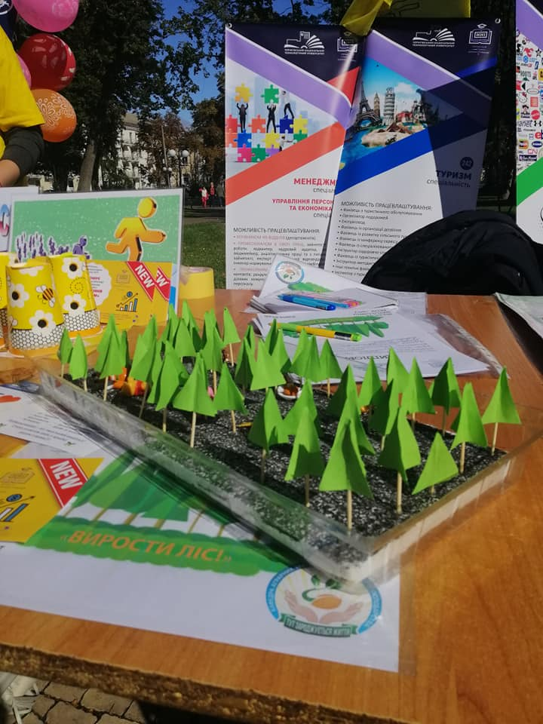
Науковий гурток АГРАРНИХ ТЕХНОЛОГІЙ ТА ЛІСОВОГО ГОСПОДАРСТВА був створений на кафедрі АТЛГ в 2017 році.
Керівник наукового гуртка старший викладач кафедри аграрних технологій та лісового господарства Чмель Олена Петрівна
Староста наукового гуртка здобувач вищої освіти групи ЛС-171 Ткаченко Євгеній
На 2020 рік членами гуртка є 25 здобувачів вищої освіти,що навчаються за спеціальностями 201 “Агрономія” та 205 “Лісове господарства”

Slide 3
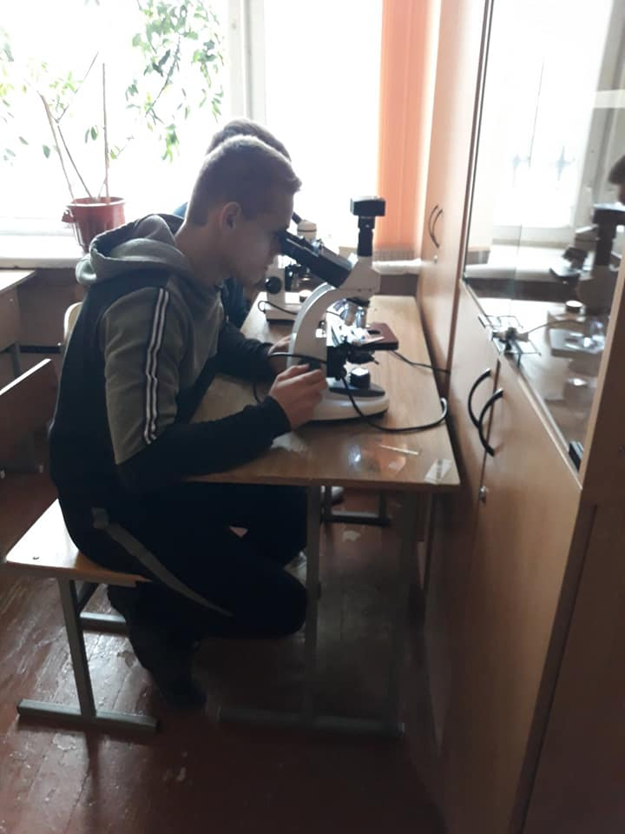
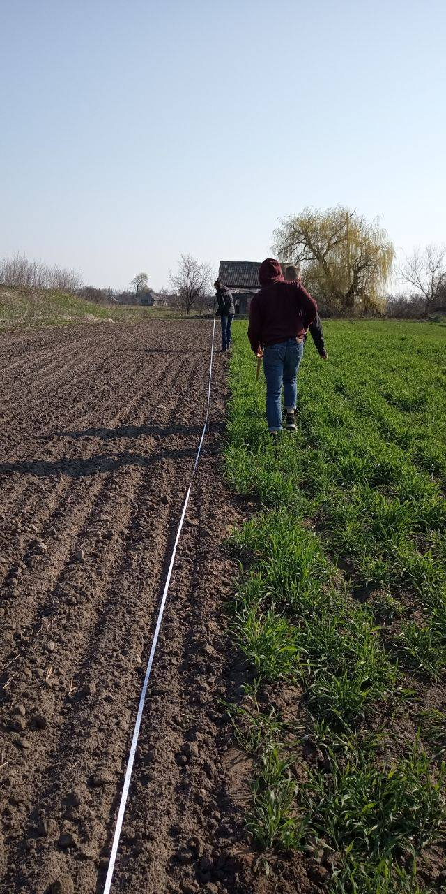
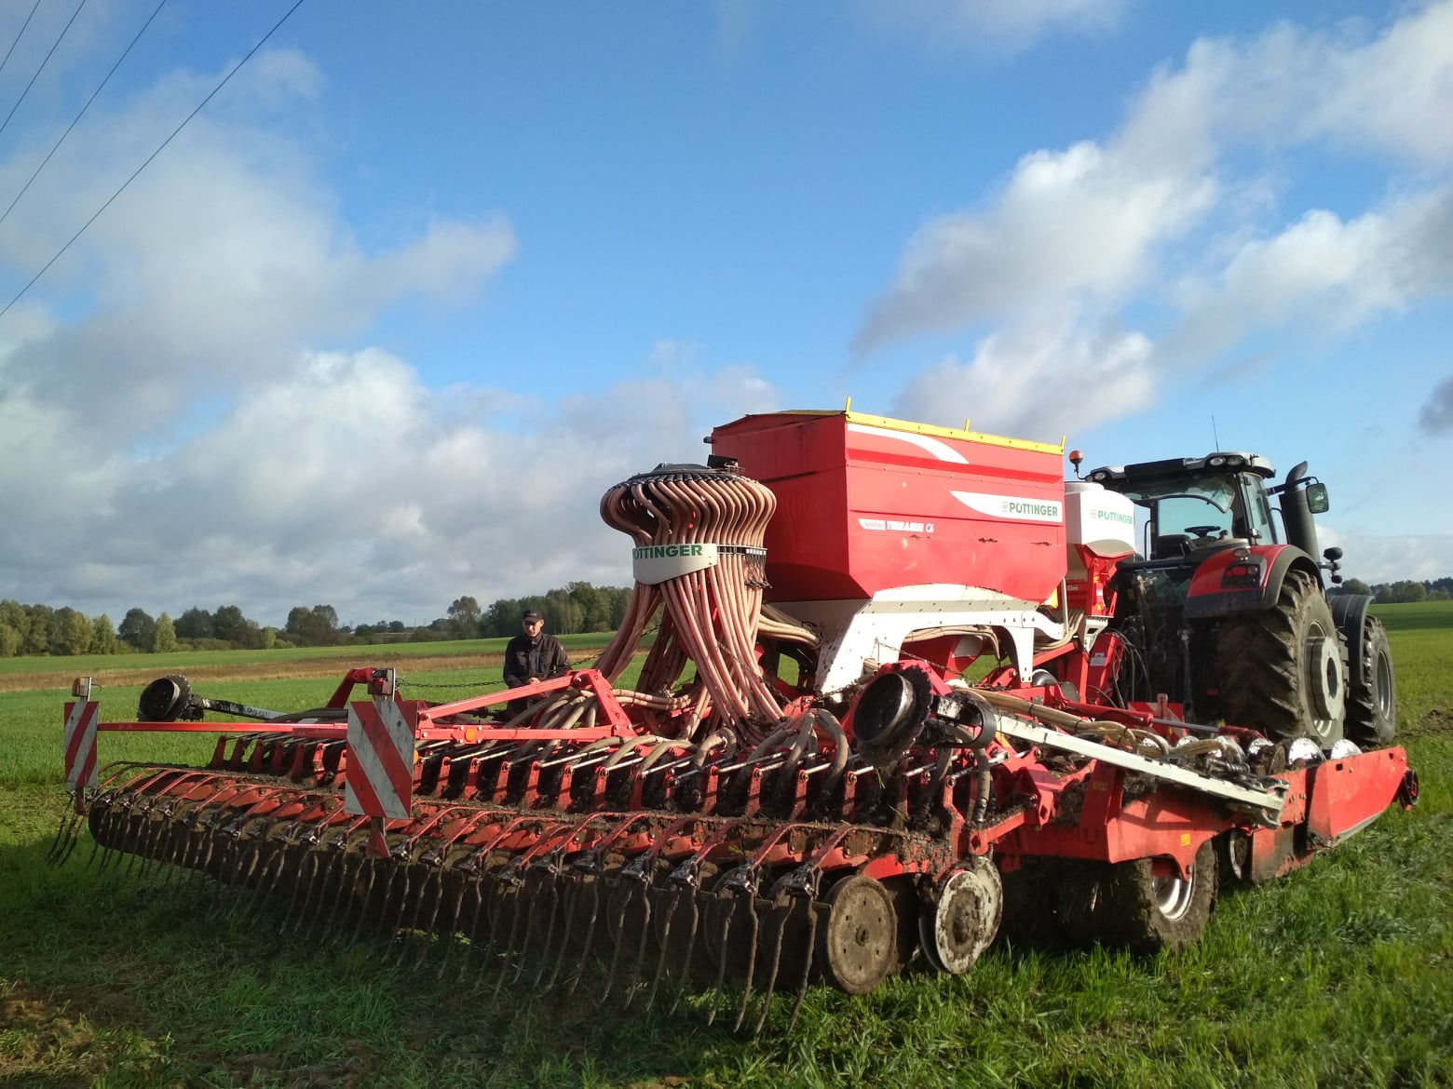
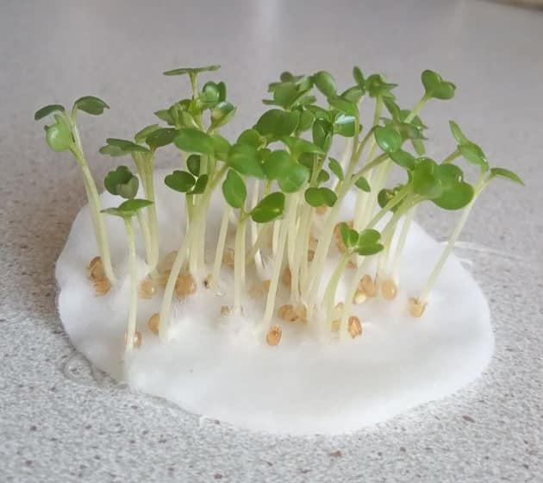
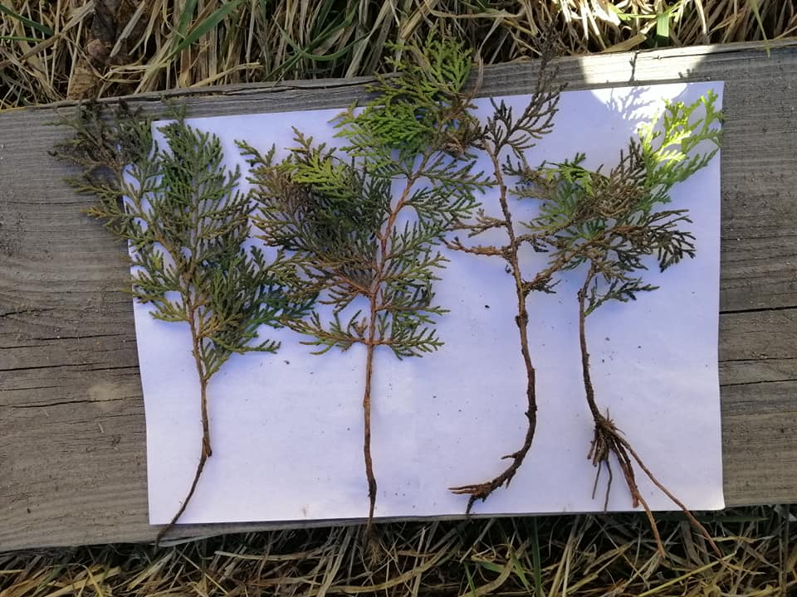
Напрямки наукової роботи гуртка АТЛГ:
Оптимізація зелених зон територій Чернігівського Полісся;
Дослідження способів досягнення збалансованого
мінерального живлення соняшнику в зоні Полісся України;
Дослідження впливу на урожайність пшениці мікробних препаратів при передпосівній обробці насіння;
Вивчення інтенсивних технологій вирощування сільськогосподарських культур в умовах Полісся.
Виконання стаціонарних накових досліджень проводять
на НВД «Деснянка» та СОК «Фортуна»

Slide 4
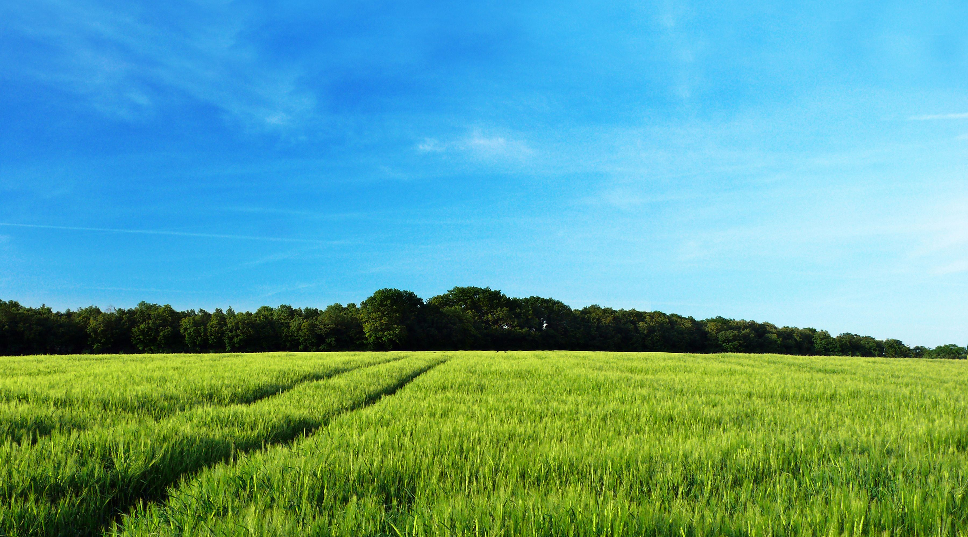
В разі виникнення питань або пропозицій звертатись:
Чмель Олена Петрівна +38(066) 274 21 64, e-mail: lena.trizna510@gmail.com
Ткаченко Євгеній +38(097) 625 62 18,
e-mail: jenyatkachenko2000@gmail.com

Slide 5
Дякую за увагу!

